Slide 1
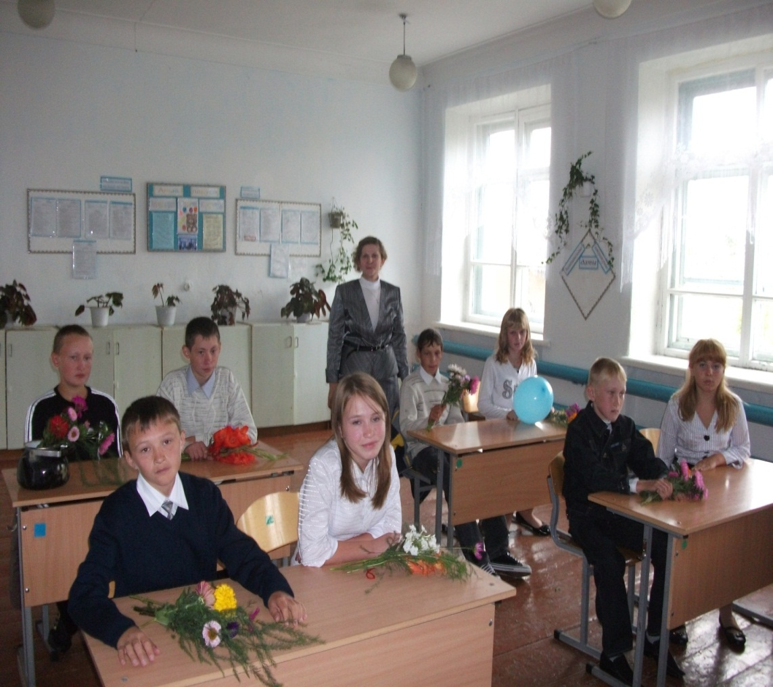
Родительское собрание
«Что должен знать о ВИЧ/СПИДе каждый?»

Slide 2
Информация к размыш лению
По всеобщему признанию, СПИД представляет собой глобальную угрозу здоровью всего человечества
В эпидемический процесс ВИЧ-инфекции (именно масштабы эпидемии приняло это явление во всём мире) вовлечены все социальные слои и возрастные группы общества
Наибольшая доза ВИЧ-инфицированных приходится на лиц молодого возраста, вчерашних школьников
Назрела острейшая необходимость проведения информационно - профилактических мероприятий среди молодёжи, подростков
Ежегодно через ОУ Свердловской области проходит более 90% детей и подростков. Именно ОУ оказывают значительное влияние на формирование личности, имеют доступ к семье и механизмы взаимодействия на семейную ситуацию, располагают квалифицированными кадрами ( педагогами, психологами, социальными работниками)
Поэтому образовательная среда наиболее оптимальная для проведения профилактической работы в области ВИЧ/ СПИДа, формирования толерантного отношения к ВИЧ-инфицированным

Slide 3
Правовая база:
* Федеральный закон от 30.о3. 1995 г. № 38
«О предупреждении распространения в РФ заболевания, вызванного ВИЧ»
* Федеральный закон от 10.07.92г.№3266
«Об образовании»
РЕКОМЕНДуется:
Организация работы по профилактике
ВИЧ - инфекции в ОУ Свердловской области
Разработано
1. Минздрав Свердловской области
2. Свердловский областной центр по профилактике
и борьбе со СПИД и инфекционными заболеваниями
3. Центр психолого – педагогической реабилитации и коррекции «ЛАДО»

Slide 4
Познакомившись с мнением компетентных специалистов
Насколько остры и актуальны проблемы в этой области в мире, у нас в стране и области решите сами

Slide 5
Спросим себя, родители
Светлана Волкова
врач - инфекционист Свердловской области центра по профилактике и лечению ВИЧ -инфекции
Говорите ли Вы со своими детьми о способах ВИЧ- инфицирования, о средствах предостережения от ВИЧ-инфекции, о том, можно ли не заразиться и не заболеть ВИЧ-инфекцией?

Slide 6
Анжелика Подымова главврач Свердловской области центра по профилактике и лечению ВИЧ- инфекции
В 2009 г. заразились 5 млн. человек, умерли 3 млн. человек
Всего: 42,3 миллионов (2,5 млн. детей)
В Свердловской области 42 тыс. ВИЧ-инфицированных
Спросите себя: «Хотите ли Вы, родители, чтобы Ваш ребёнок учился в школе, где есть 1 тыс. ВИЧ-инфицированных ?

Slide 7
Цифры, цифры, цифры…
Каждый сотый житель Свердловской области- ВИЧ –инфекцирован
120 тысяч семей в области живут с ВИЧ –инфекцией
Ежедневно центр по профилактике и лечению ВИЧ- инфекции Свердловской области выявляет 12-13 новых случаев ВИЧ –инфекцирования
В Свердловской области- 4,5 тыс детей ВИЧ –инфицированных не по собственной воле
Среди подростков 90% детей 10-11лет заражаются через употребление наркотиков
Среди учащихся от 15-18 лет на первом месте путь заражения ВИЧ –инфекцией через половой контакт

Slide 8
* Тема болезни СПИД и заболевания ВИЧ- инфекцией одна из сложных для обсуждения с подростками
* Но она необходима, т. к. в сложившихся условиях – эпидемии ВИЧ-инфекции - нужно научиться жить и сохранить здоровье себе, своим детям и близким
* Дети должны знать, как уберечься от ВИЧ-инфекции
* Научить их должны именно мы, взрослые, родители и педагоги
* Следует помнить: вылечить ВИЧ-инфекцию невозможно – предупредить ДА! Реально! НУЖНО!
Валентина Баженова начальник отдела организации профилактической работы Минобрнауки Свердловской области

Slide 9

Ситуация в мире и в России

Slide 10
Расчетное число взрослых и детей с ВИЧ/СПИДом, по состоянию на конец 2003 г. по данным ВОЗ и ЮНЭЙДС
Расчетное число взрослых и детей
с ВИЧ/СПИДом, в 2009 г.
(по данным ЮНЭЙДС и ВОЗ)
В 2009 г. заразились 5 млн. человек, умерли 3 млн. человек
Всего: 42,3 миллионов (2,5 млн. детей)
Восточная Европа и
Центральная Азия
1,6 млн
Северная Америка
1,2 млн
Западная Европа
720 000
Восточная Азия
900 000
Северная Африка
и Ближний Восток
510 000
Южная и
Юго-Восточная Азия
7,4 млн
Карибский бассейн
300 000
Латинская Америка
1,8 млн
Африка к югу
от Сахары
25,8 млн
Океания
74 000

Slide 11
Ситуация в России
Темпы роста ВИЧ-инфицирования в России являются одними из наиболее высоких в мире, т.к. преобладает наркотический путь передачи при котором происходит быстрое распространение инфекции.
2. Официально зарегистрировано на начало 2010г.
свыше 530 тыс. людей, инфицированных ВИЧ.
3. В 2009г. в России выявлено более 60 тыс. новых случаев ВИЧ-инфекции
4. Среди людей, живущих с ВИЧ/СПИДом около 90% в трудоспособном возрасте 18-49 лет.
5. По экспертным оценкам c ВИЧ/СПИДом живут от 1,5 до
2,0 млн. россиян (1 - 2% взрослого населения).

Slide 12
Распространенность ВИЧ-инфекции по регионам на 01.01.2010г.(количество случаев)
Регион | Случаи
Свердловская область (1 место) | 43 021
г. Санкт-Петербург | 42 920
Самарская область | 39 206
г. Москва | 35 458
Московская область | 34 762
Иркутская область | 28 309
Челябинская область | 21 735
Оренбургская область | 20 285

Slide 13
Особенности эпидемии ВИЧ-инфекции в Свердловской области на современном этапе:
Увеличение распространения ВИЧ-инфекции путем реализации полового пути передачи и вовлечение в эпидемию всего населения области
2. Высокая распространенность ВИЧ-инфекции в молодом возрасте - 20-29 лет
3. Увеличение доли ВИЧ-инфицированных женщин и рождение ими детей
4. Рост числа ВИЧ-инфицированных детей, рожденных от ВИЧ-позитивных матерей (всего родилось 6592 детей, 993 – в 2009г., инфицировалось 503 ребенка), из них 90 учатся в школах

Slide 14
А что вы, взрослые, папы и мамы, знаете о ВИЧ-инфекции и СПИДе?
Предлагаем оценить себя с помощью анкеты

Slide 15
Образовательная программа
«профилактика
ВИЧ-инфекции»
Основной модуль:
Что должен знать о ВИЧ/СПИДе каждый?

Slide 16
Цель программы: создание системы профилактической работы по предотвращению распространения ВИЧ-инфекции среди учащихся
Контингент: учащиеся в возрасте 14-15 лет
(8-11классы)
Формы работы: внеклассные мероприятия; уроки профилактики: математики, литературы, биологии, КБЖ; конкурсы рисунков, плакатов; тренинги; социальные акции; социологические исследования через анонимное анкетирование.
Оборудование: специальный кабинет, оборудованный интерактивной доской и мультимедипроектором с подключением ИНТЕРНЕТ, программа «Профилактика ВИЧ-инфекции в ОУ Свердловской области» с диском разработок.
Сроки: с 1 сентября по 31 декабря 2012г
Преподаватели: педагоги нашей школы, прошедшие
курсы по внедрению вышеназванной программы.

Slide 17
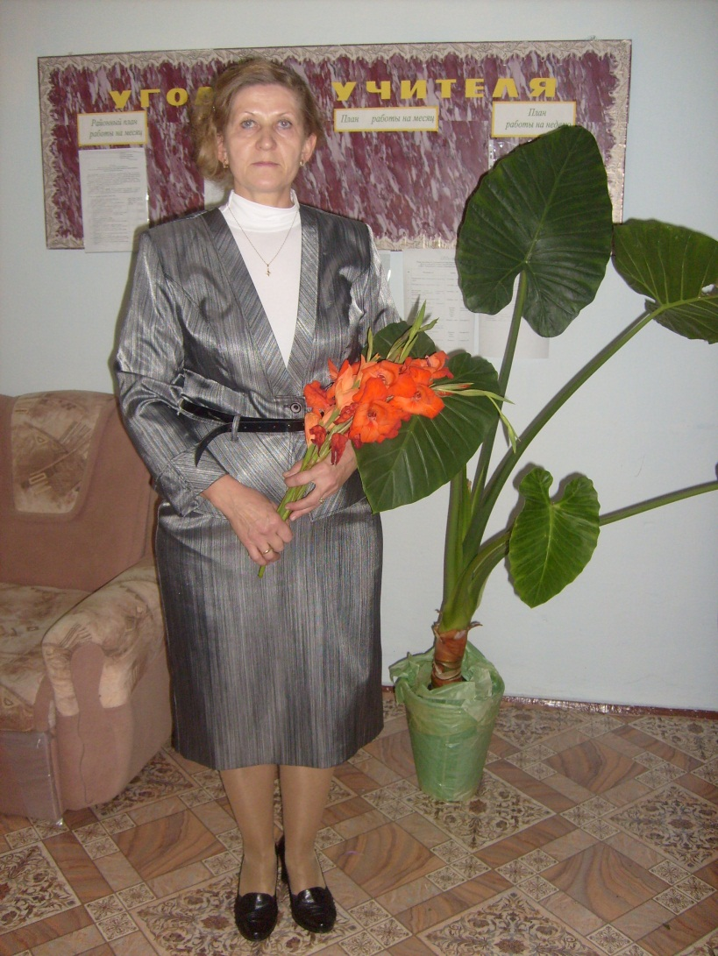
Автор: Иванова Лидия Анатольевна
учитель русского языка и литературы
1 категории
МКОУ «Куркинская оош»
Сообщение с краткосрочных курсов
апрель 2012 г

Slide 19
А что вы, взрослые, папы и мамы, знаете о ВИЧ-инфекции и СПИДе?
Предлагаем оценить себя с помощью анкеты

